Slide 1
Вртић Дечји клуб
Моја породица слави Васкрс
Радионица за децу и родитеље
12.04.2017.
Крушевац

Slide 2
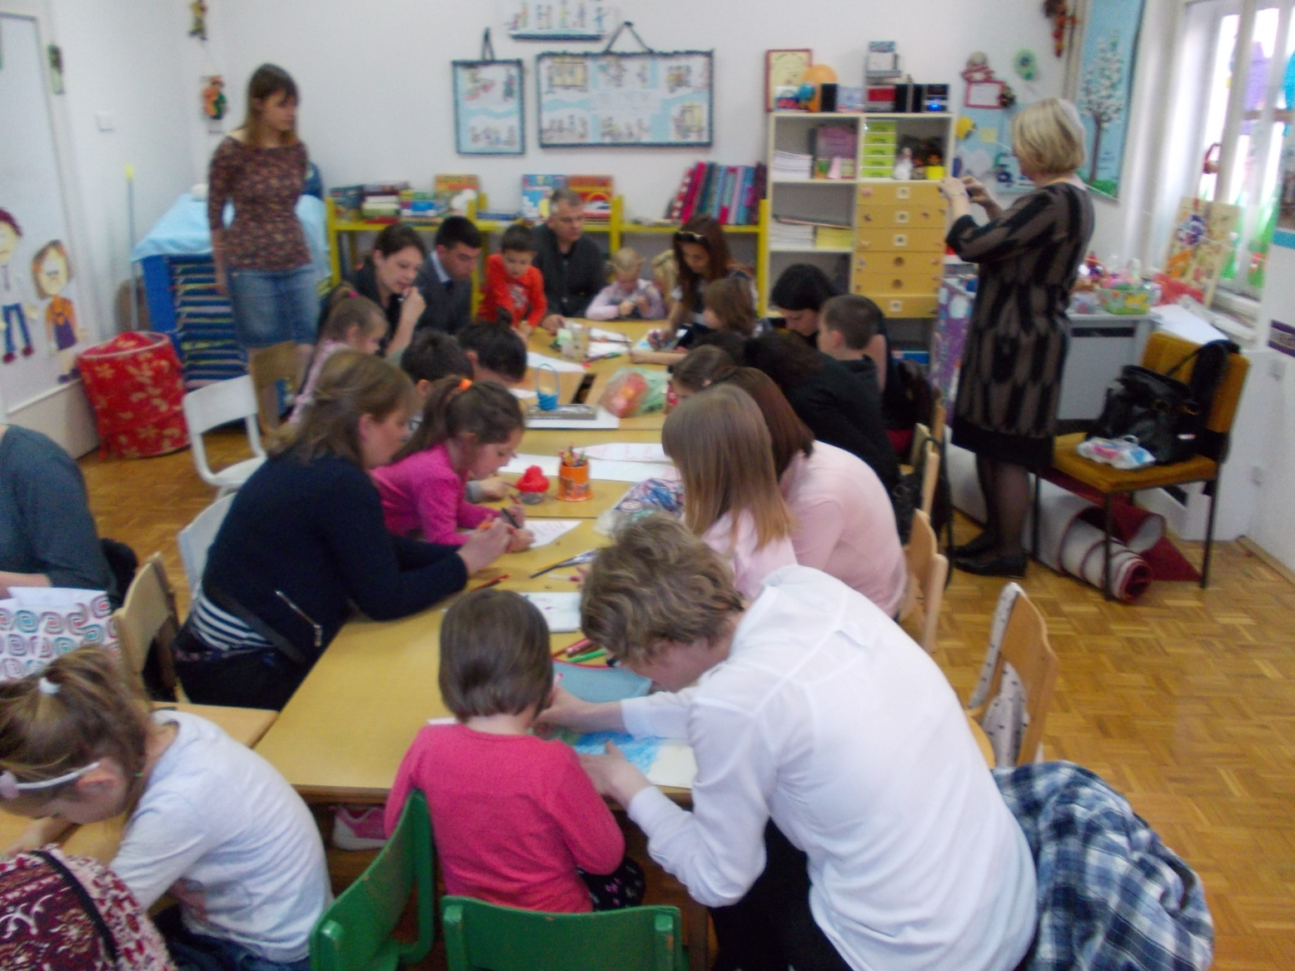
Моја породица слави Васкрс

Slide 3
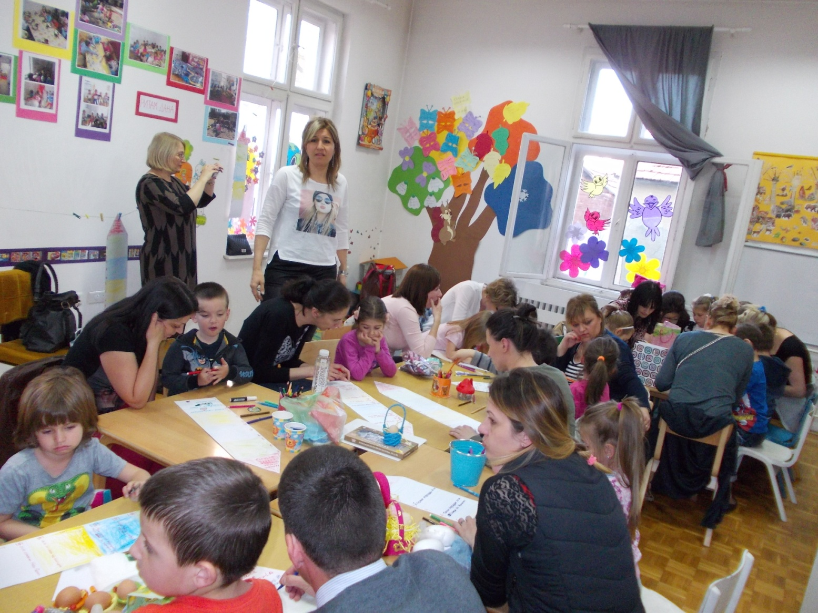
Моја породица слави Васкрс

Slide 4
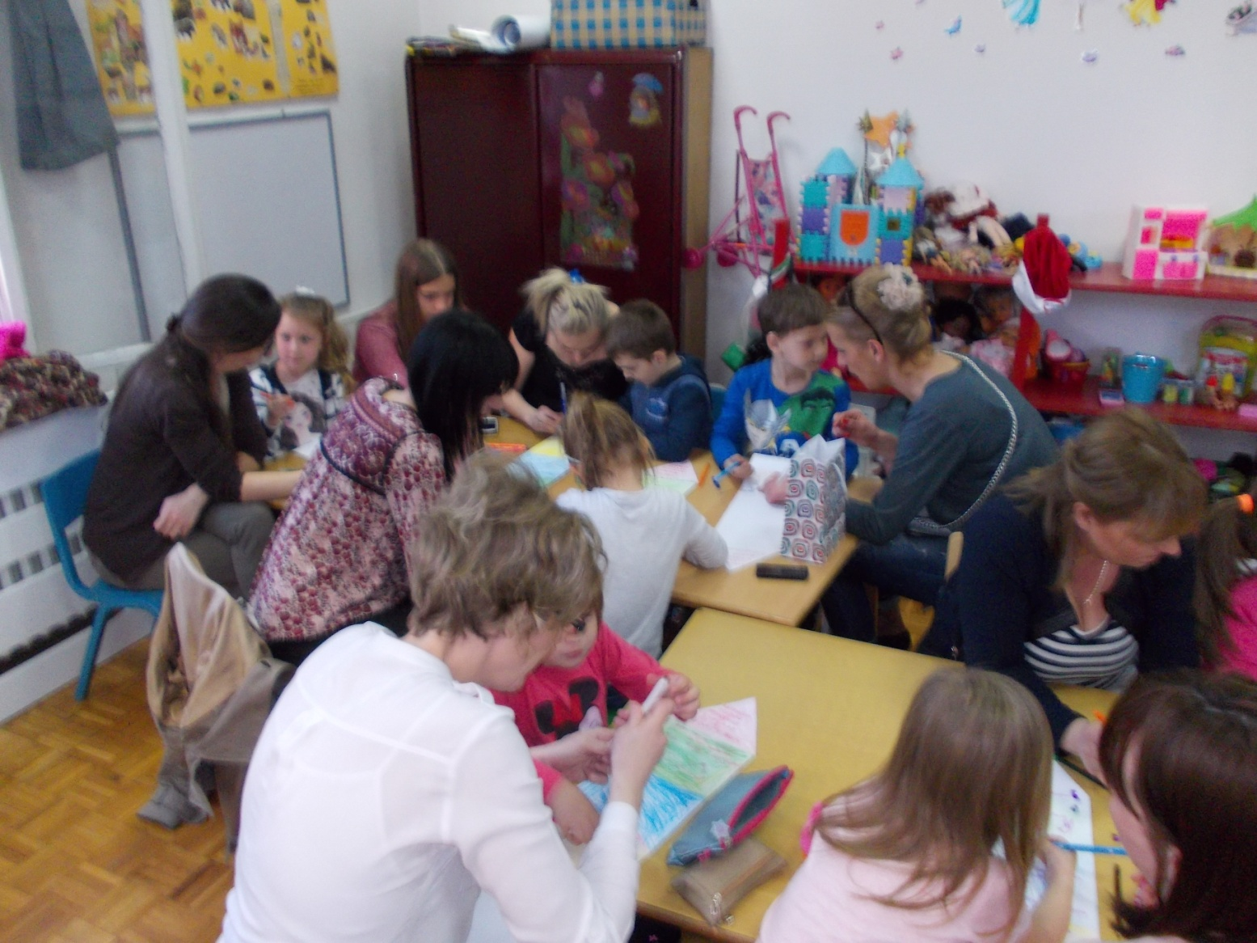
Моја породица слави Васкрс

Slide 5
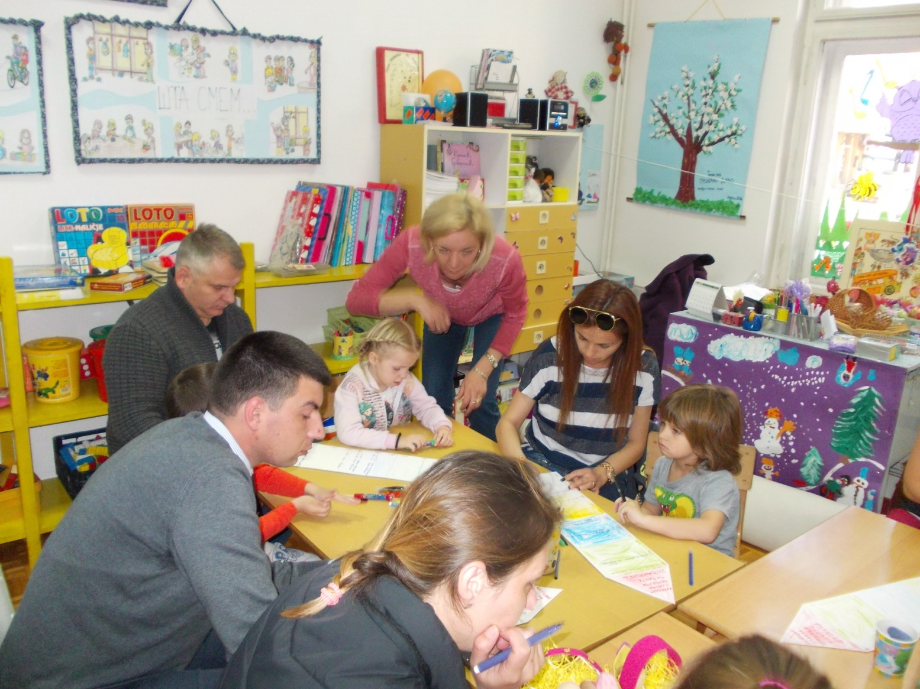
Моја породица слави Васкрс

Slide 6
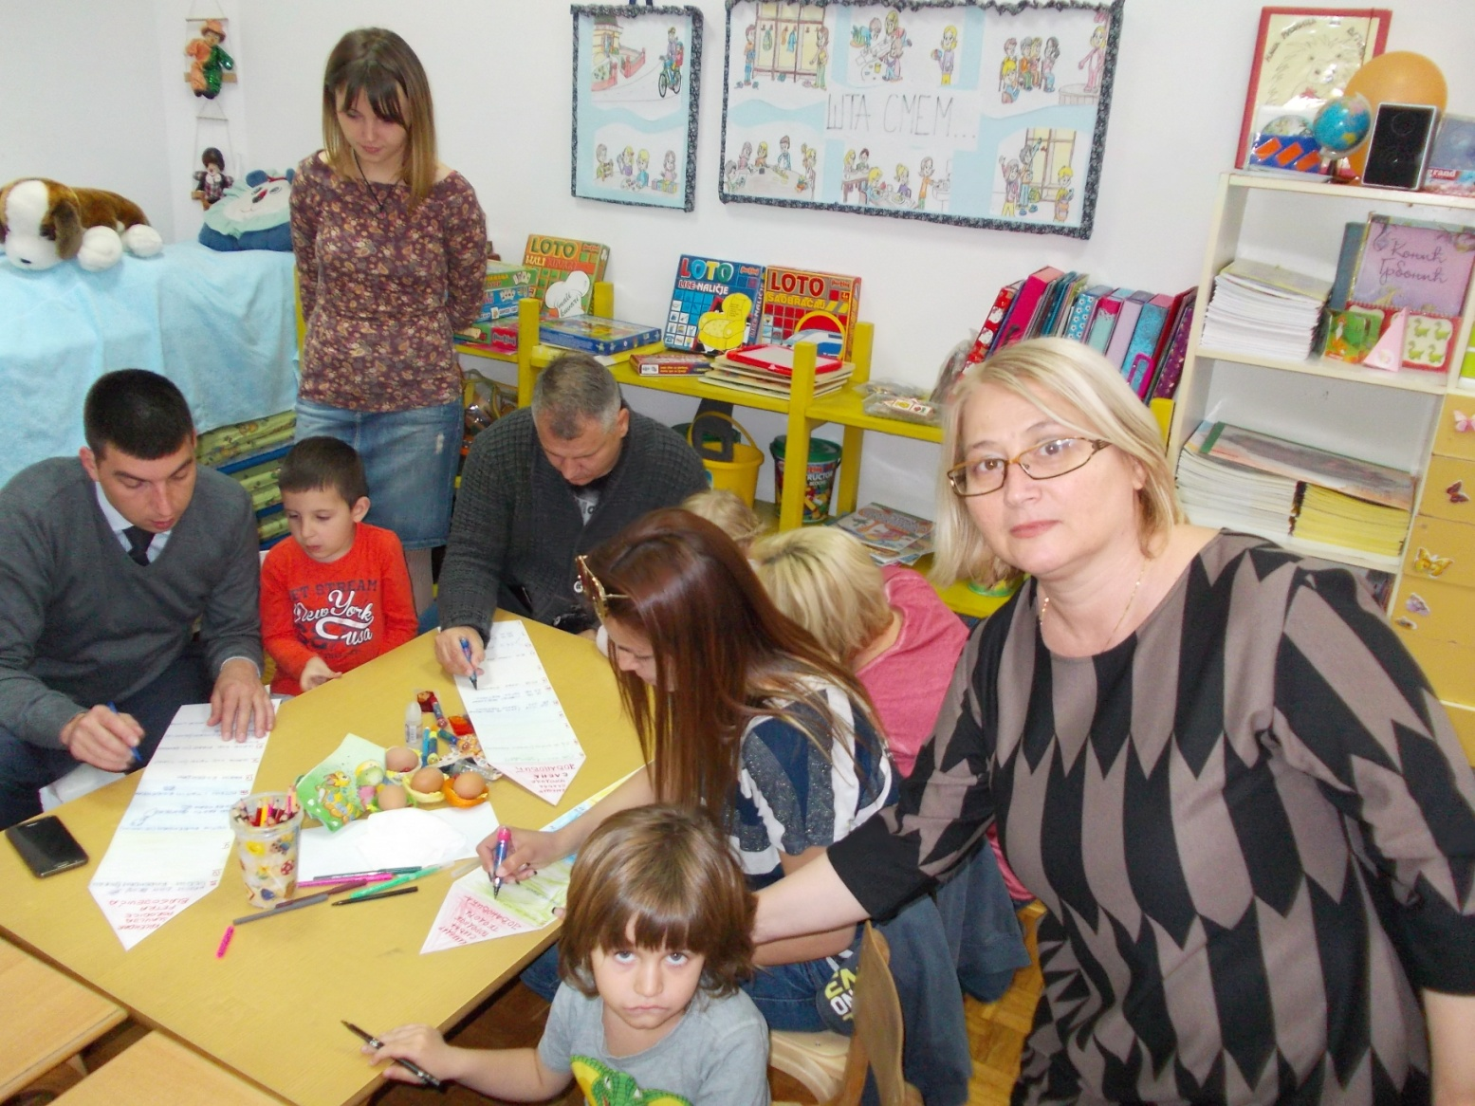
Моја породица слави Васкрс

Slide 7
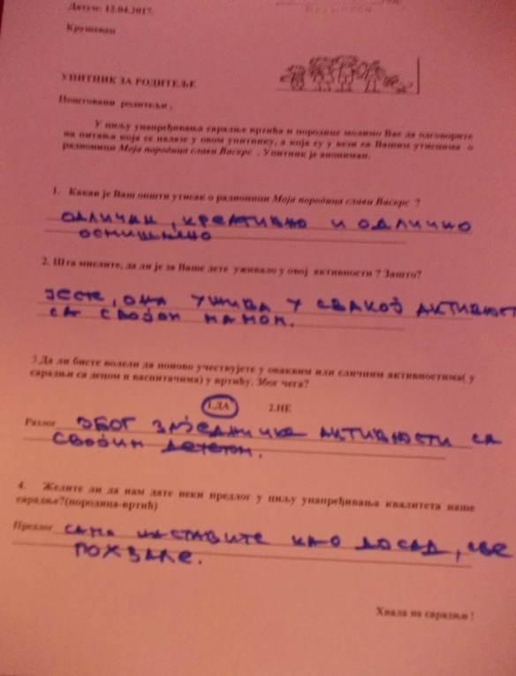
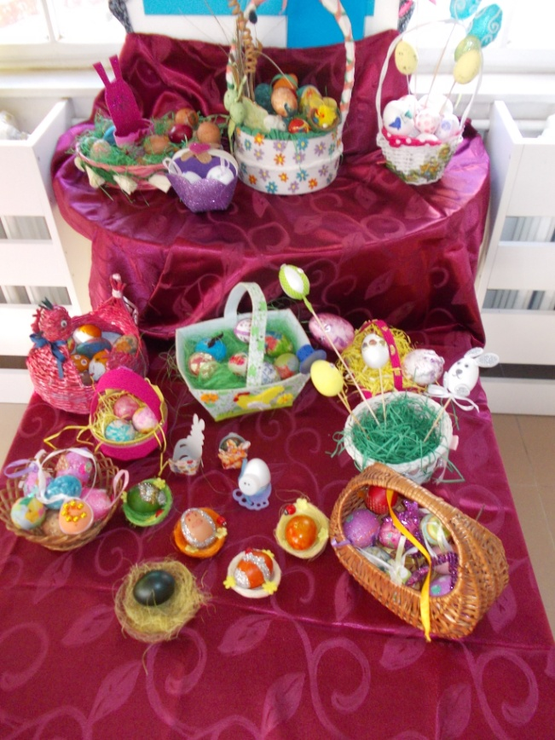
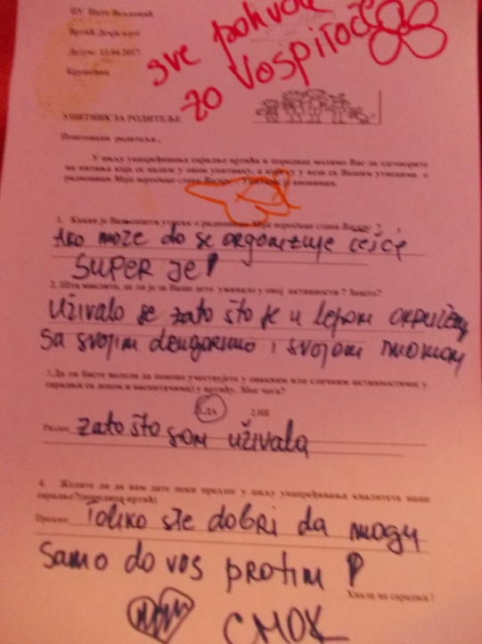
Моја породица слави Васкрс

